Slide 1
Антуан де Сент-Экзюпери (1900 – 1944)
Литературные премии
1930 — премия Фемина — за роман «Ночной полёт»;
1939 — Гран-При дю Роман Французской Академии — «Планета людей»;
1939 — Национальная книжная премия США — «Ветер, песок и звёзды» (за роман «Планета людей»)
Военные награды
В 1939 году награждён Военным Крестом Французской Республики.
Издания на русском языке
Сент-Экзюпери Антуан де. «Южный почтовый», «Ночной полет», «Планета людей», «Военный летчик», «Письмо заложнику», «Маленький принц», «Пилот и стихии»

Slide 2
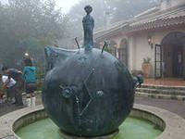
Антуан де Сент-Экзюпери (1900 – 1944)
Названия в честь Экзюпери
Лионский аэропорт имени Сент-Экзюпери
Астероид 2578 Сент-Экзюпери, открыт астрономом Татьяной Смирновой (открыт 2 ноября 1975 под номером «B612»)
Горная вершина в Патагонии Aguja Saint Exupery
В мире существует три музея Антуана де Сент-Экзюпери — в Японии, в Южной Корее и в Ульяновске (Россия). Во Франции создание культурного центра планируется на 2014 год
Именем Маленького принца в 2003 году была названа луна астероида «45 Eugenia»
Памятник Маленькому Принцу в Японии

Slide 3
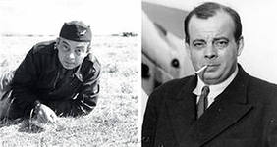
Антуан де Сент-Экзюпери (1900 – 1944)
Интересные факты:
Левша
За всю карьеру лётчика Сент-Экзюпери потерпел 15 аварий
Во время командировки в СССР совершил полёт на борту самолёта АНТ-20 «Максим Горький»
Сент-Экзюпери в совершенстве владел искусством карточного фокуса
Стал автором нескольких изобретений в области авиации, на которые получил патенты
В дилогии «Искатели неба» Сергея Лукьяненко фигурирует персонаж Антуан Лионский, совмещающий профессию лётчика с литературными опытами
Потерпел аварию на самолёте Кодрон С.630 Симон (регистровый номер 7042, бортовой — F-ANRY) при перелёте Париж — Сайгон. Этот эпизод стал одной из сюжетных линий книги «Планета людей»

Slide 4
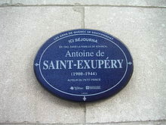
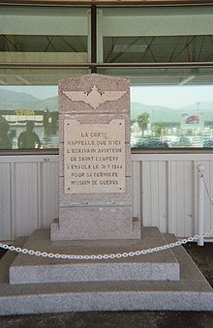
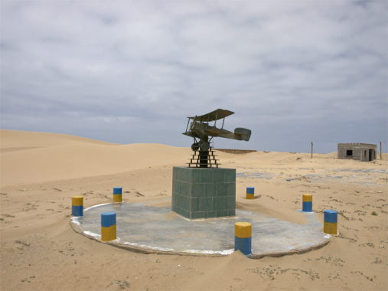
Антуан де Сент-Экзюпери (1900 – 1944)
Мемориальная табличка в Квебеке
Памятник Антуану
де Сент-Экзюпери в Тарфае
Памятник Экзюпери в аэропорту Бастии

Slide 5
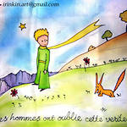
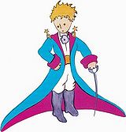
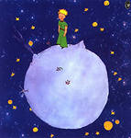
Антуан де Сент-Экзюпери (1900 – 1944)
«Вот самый лучший его портрет…»

Slide 6
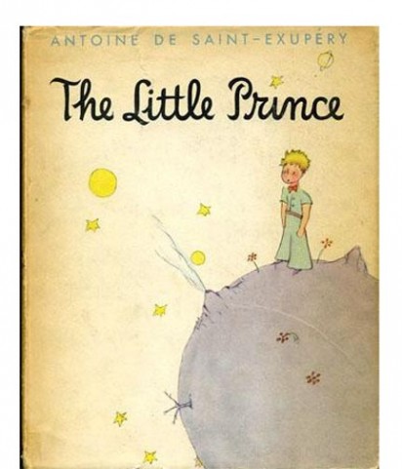
Антуан де Сент-Экзюпери (1900 – 1944)
Впервые опубликована 6 апреля 1943 года в Нью-Йорке и в течение последних 65 лет была переведена на более чем 180 языков и диалектов, в том числе на основные европейские, азиатские, африканские и американские языки.
Рисунки в книге выполнены самим автором и не менее знамениты, чем сама книга. Сам автор и герои сказки всё время ссылаются на рисунки и даже спорят о них. Уникальные иллюстрации в «Маленьком принце» разрушают языковые барьеры, становятся частью универсального визуального лексикона, понятного каждому.
«Ведь все взрослые сначала были детьми, только мало кто из них об этом помнит»

Slide 7
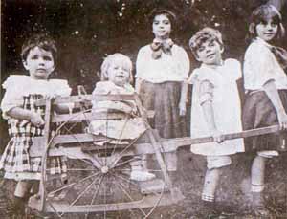
Антуан де Сент-Экзюпери (1900 – 1944)
Маленький принц
Образ Маленького принца одновременно и глубоко автобиографичен, и как бы отстранён от взрослого автора-летчика. Он рождён из тоски по умирающему в себе маленькому Тонио — потомку обнищавшего дворянского рода, которого в семье называли за его белокурые (сперва) волосы «Королём-Солнце», а в колледже прозвали Лунатиком за привычку подолгу смотреть на звёздное небо. Само словосочетание «Маленький принц» встречается ещё в «Планете людей» (как и многие другие образы и мысли). А в 1940 году в перерывах между боями с нацистами Экзюпери часто рисовал на листке мальчика — когда крылатого, когда верхом на облаке. Постепенно крылья сменит длинный шарф (какой, кстати, носил и сам автор), а облако станет астероидом Б-612.

Slide 8
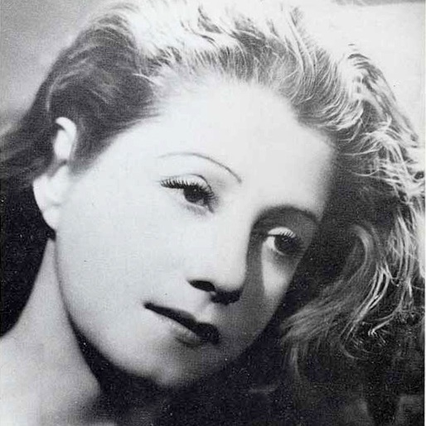
Антуан де Сент-Экзюпери (1900 – 1944)
Прообраз капризной и трогательной Розы тоже хорошо известен, это, безусловно, жена Экзюпери Консуэло — импульсивная латиноамериканка, которую друзья прозвали «маленьким сальвадорским вулканом». Кстати, в оригинале автор всегда пишет не «Роза», а «la fleur» — цветок. Но во французском языке это слово женского рода. Поэтому в русском переводе Нора Галь заменила цветок Розой (на рисунке это действительно роза). А вот в украинском варианте ничего заменять не пришлось — «ля флёр» без труда стала «квіткою».

Slide 9
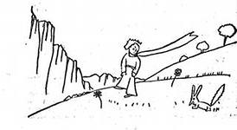
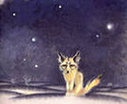
Антуан де Сент-Экзюпери (1900 – 1944)
Насчет Лиса споров о прообразах и вариантах перевода было побольше. Вот что пишет переводчица Нора Галь в статье «Под звездой Сент-Экса»: «Когда „Маленький принц“ печатался у нас впервые, вышел жаркий спор в редакции: Лис в сказке или Лиса — опять-таки, женский род или мужской? Кое-кто считал, что лисица в сказке — соперница Розы. Здесь спор уже не об одном слове, не о фразе, но о понимании всего образа. Даже больше, в известной мере — о понимании всей сказки: её интонация, окраска, глубинный внутренний смысл — всё менялось от этой „мелочи“. А я убеждена: биографическая справка о роли женщин в жизни Сент-Экзюпери понять сказку не помогает и к делу не относится. Уж не говорю о том, что по-французски le renard мужского рода. Главное, в сказке Лис — прежде всего друг. Роза — любовь, Лис — дружба, и верный друг Лис учит Маленького принца верности, учит всегда чувствовать себя в ответе за любимую и за всех близких и любимых».
Можно добавить ещё одно наблюдение. Необычно большие уши Лиса на рисунке Экзюпери, скорее всего, навеяны маленькой пустынной лисичкой фенек — одно из многочисленных существ, прирученных писателем во время службы в Марокко.

